Slide 1
SITUACIÓN ZOOSANITARIA
Enero de 2022

Slide 2

Líneas estratégicas del SENASICA
Regulación sanitaria
.
Prevención de plagas y enfermedades exóticas
Combate de plagas y enfermedades presentes
Inocuidad agroalimentaria acuícola y pesquera

Slide 3
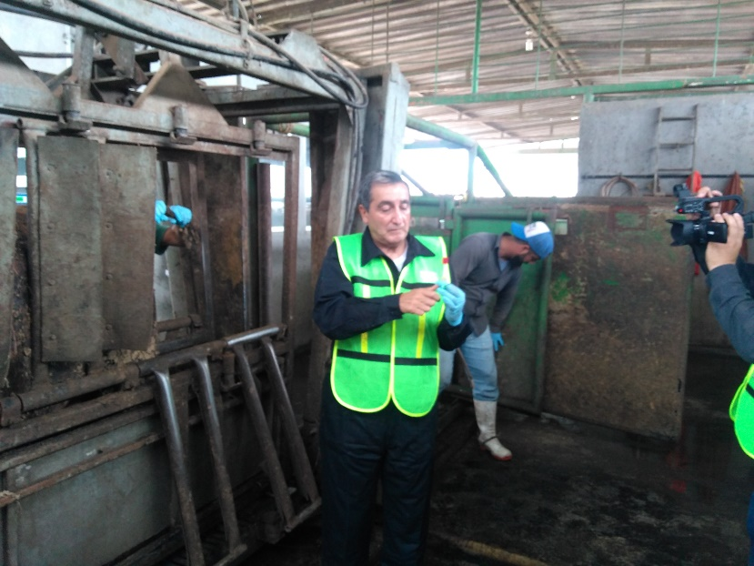


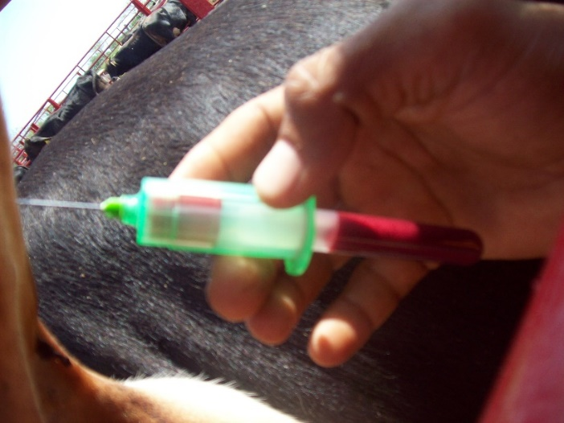


Campañas Zoosanitarias
Personal y Organización
  32 Médicos Veterinarios oficiales en oficinas centrales.
  90 Médicos Veterinarios oficiales en todo el país
31 Comités de Salud Animal (Organismos Auxiliares de Salud Animal) con 1,008 Médicos Veterinarios Zootecnistas
2,522 Médicos Veterinarios Responsables Autorizados (MVRA) por el SENASICA para actividades de sanidad animal en rumiantes
3

Slide 4
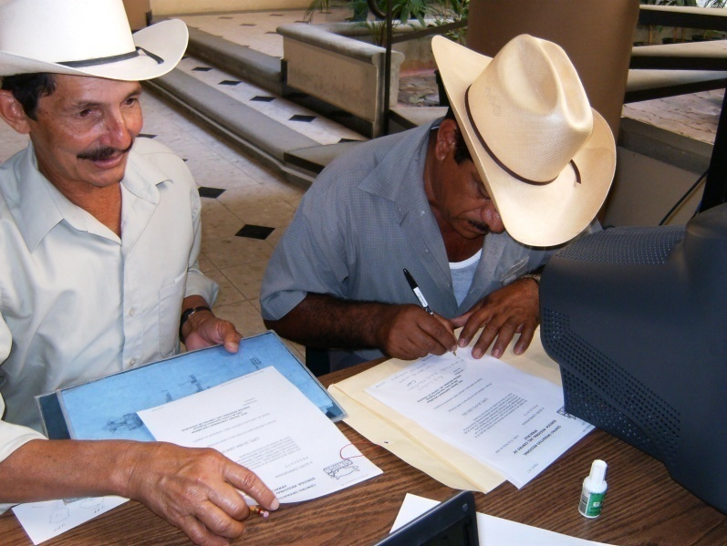


UPP inscritas en el Padrón Ganadero Nacional.
UPP Vigentes*:
1,544,721
UPP vigentes por especie Finalidad Zootécnica Primaria
Bovinos | Ovinos | Porcinos | Caprinos | Colmenas | Equinos
1,161,677 | 137,087 | 38,365 | 50,580 | 83,507 | 47,397
Una UPP puede tener más de una especie
Fuente: Padrón Ganadero Nacional (*30 de junio 2022)

Slide 5
Operación Estatal REEMO:
Operación Total
Campeche
Chihuahua
Ciudad de México Coahuila
Colima
Durango
Nayarit
Quintana Roo
San Luis Potosí
Sinaloa
Sonora
Tabasco
Tamaulipas
Veracruz
Zacatecas
Parcial del 90 – 75 %
Baja California Baja California Sur
Chiapas
Guanajuato
Guerrero
Jalisco
Nuevo León
Querétaro
Yucatán
Parcial menor al 50 %
Aguascalientes
Edo México
Hidalgo
Michoacán
Oaxaca
Puebla
Tlaxcala
Pendiente de operar
Morelos
Fuente: REEMO, 30 de junio 2022

Slide 6

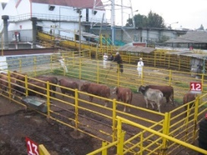
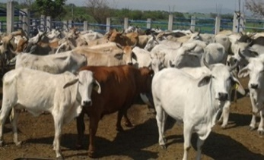
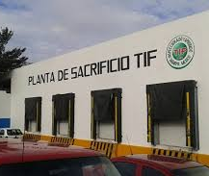
PSG inscritos en el Padrón Ganadero Nacional (19 Homoclaves):
PSG vigentes*:
60,015
Homoclave | Prestadores de Servicios Ganaderos |  | Registrados
P01 | Engordador |  | 28,770
P02 | Acopiador |  | 21,019
P03 | Establecimiento de Sacrificio |  | 2,131
… | … |  | …
P05 | Razón Social importadora (Comercializadoras) |  | 588
… | … |  | …
P08 | Ferias y Exposiciones |  | 1,759
… | … |  | …
P10 | Introductor de ganado |  | 1,567
… | … |  | …
P14 | Predio de Repasto |  | 2,955
… | … |  | …
P17 | Corrales de exportación |  | 403
… | … |  | …
Fuente: Padrón Ganadero Nacional (*30 de junio 2022)

Slide 7

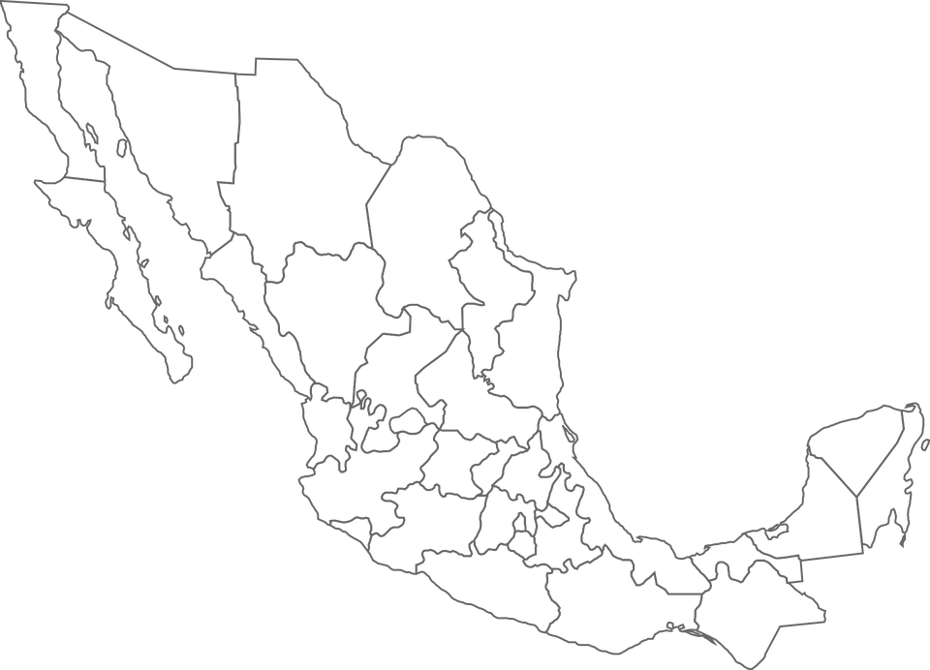








ACCIONES DE PREVENCIÓN
Infraestructura nacional para la inspección fitozoosanitaria
79
72
85
84
76
86 Oficinas de Inspección de Sanidad Agropecuaria
86
78
38
73
66
68
44
80
82
21
52
81
75
67
27
8
76
45
12
70
36
33
74
83
15
35
69
PERSONAL
77
Puntos de Verificación e Inspección Federal
71
(1,341)
14
16
25
57
15
17
27
38
9
10
19
55
13
14
26
17
19 PVIF
21
40
34
49
22
51
28
12
32
1
18
9
16
52
7
482
37
20
56
29
11
23
24
53
41
43
86
50
11
42
1
Unidades Caninas
18
5-6
8
7
48
13
2
61
859
47
10
3
62
54
6
31
4
2-4
39
19
64
30
58
59
5
46
63
60
65
Fuente: Formato plantilla de personal 01/01/2022
7

Slide 8
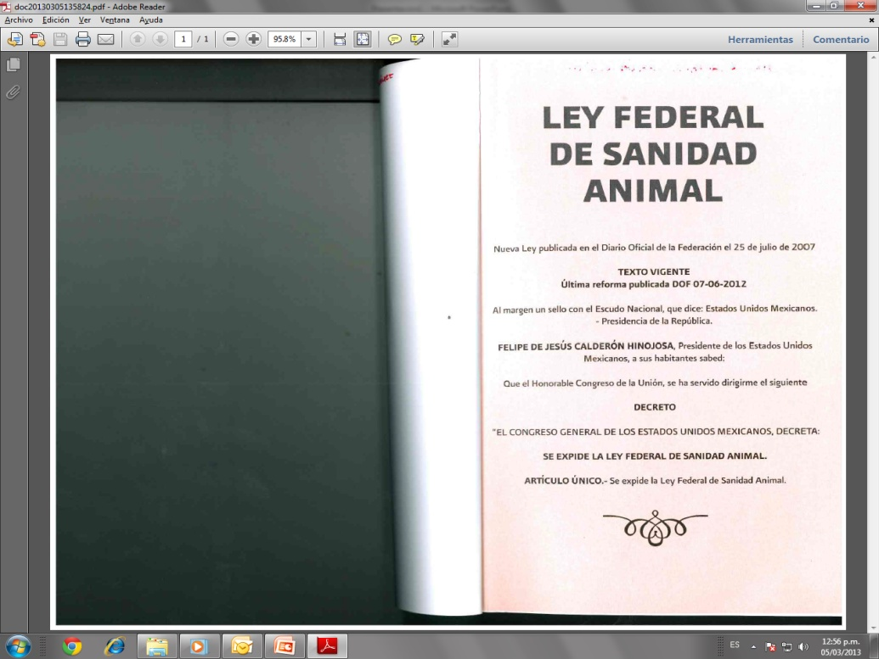
Tuberculosis bovina
MARCO LEGAL DE LA CAMPAÑA
Ley Federal de Salud Animal.
Reglamento de la Ley Federal de Salud Animal.
Ley de Infraestructura de la Calidad.
NOM-031-ZOO-1995,“Campaña Nacional contra la Tuberculosis bovina (Mycobacterium bovis)”.
  NOM-054-ZOO-1996,“Establecimiento de cuarentenas para animales y sus productos”.

Slide 9
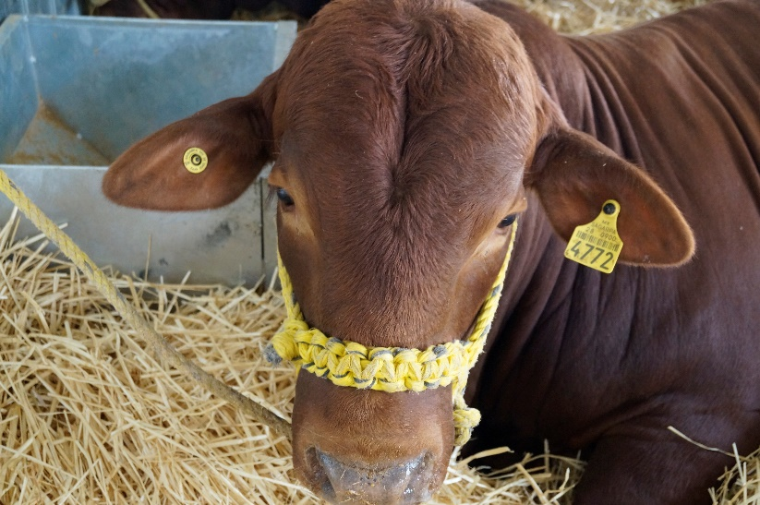
Tuberculosis bovina
OBJETIVOS DE LA CAMPAÑA
Control y Erradicación de la Tuberculosis bovina (Mycobacterium bovis) de los hatos ganaderos del territorio nacional.

Slide 10
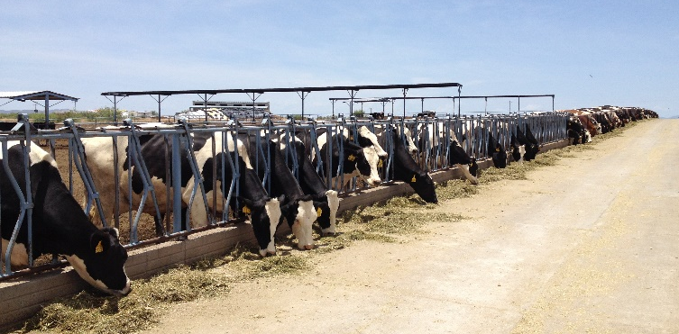
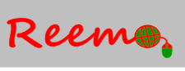
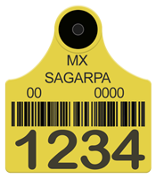

Tuberculosis bovina
OPERACIÓN DE LA CAMPAÑA NACIONAL
Vigilancia Epidemiológica
Diagnóstico
Cuarentenas
Control de la Movilización
Estatus zoosanitarios

Slide 11
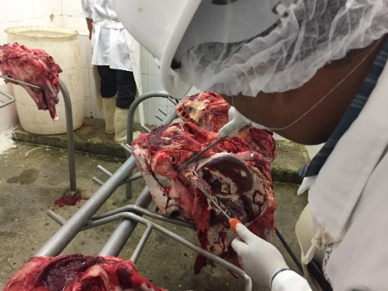
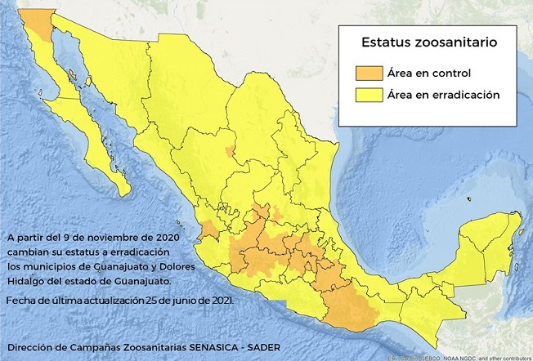
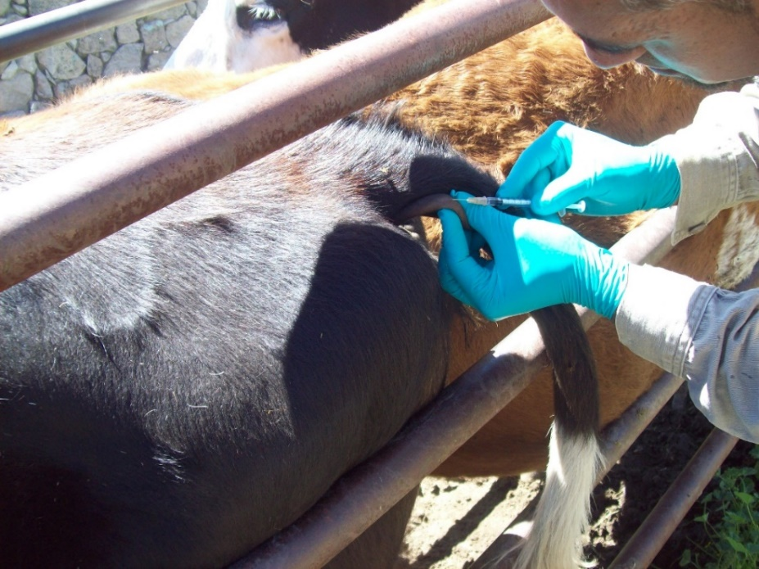
TUBERCULOSIS BOVINA
Actualmente se tiene 86.23% del territorio nacional está reconocido en fase de Erradicación

Slide 12
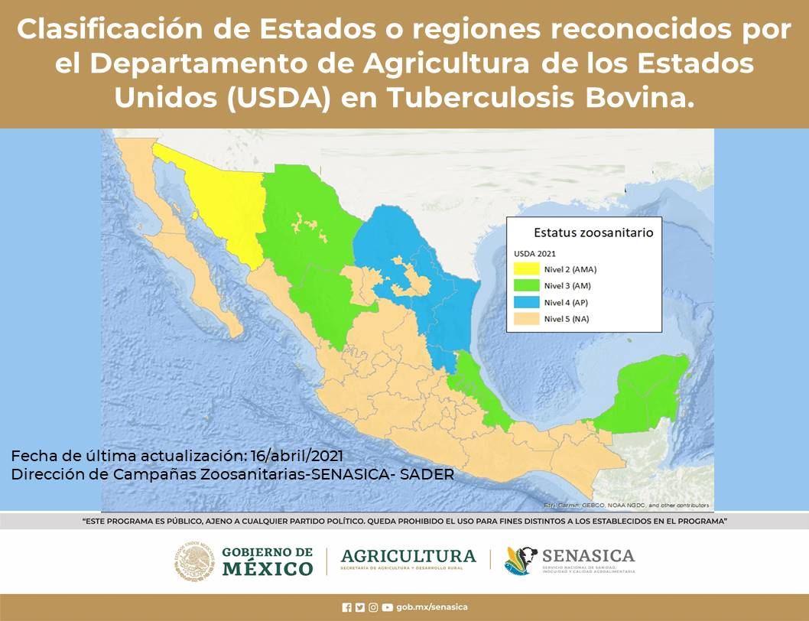
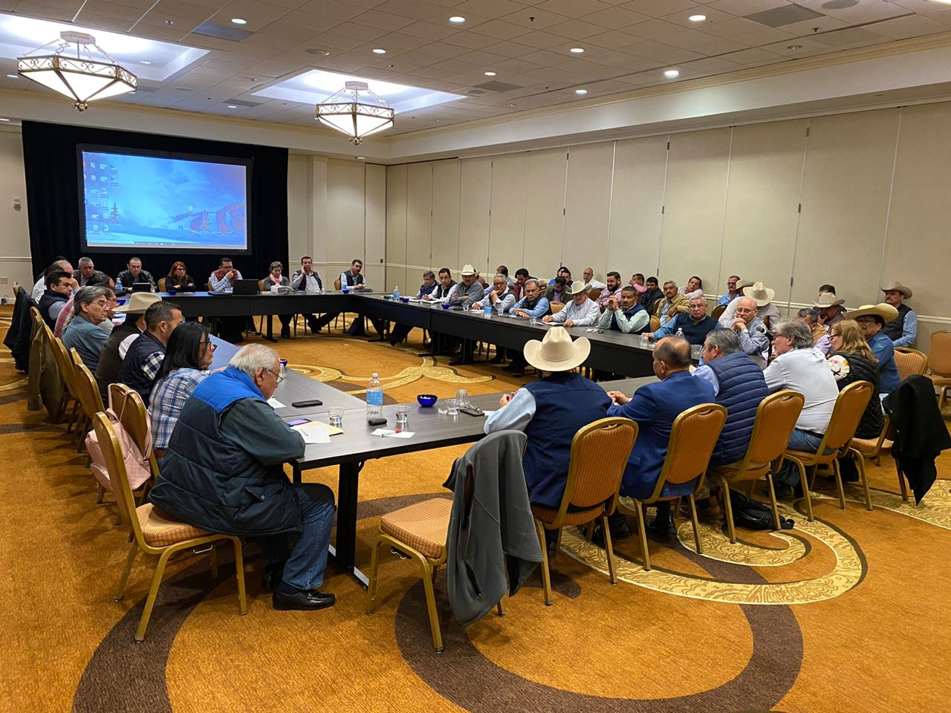
TUBERCULOSIS BOVINA
El 48.23% del territorio nacional se encuentra reconocido por el Departamento de Agricultura de los Estados Unidos (USDA), como baja prevalencia de Tuberculosis bovina.

Slide 13
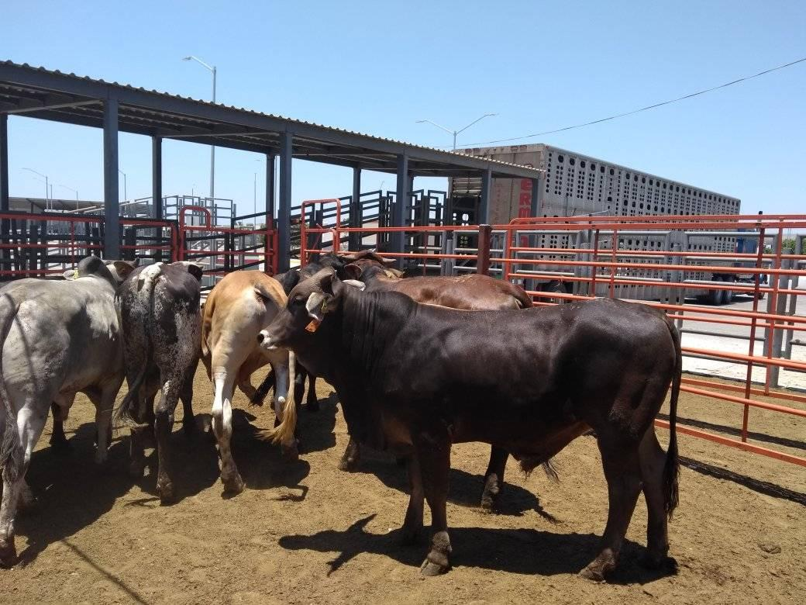
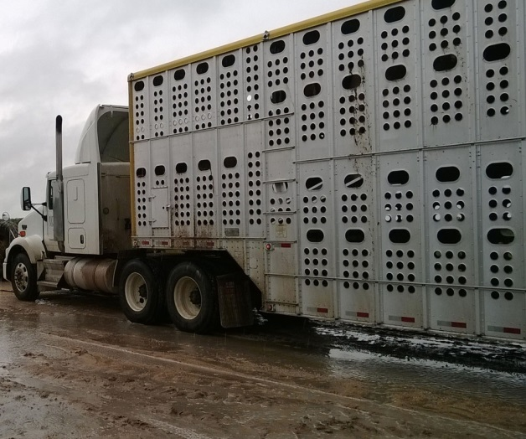
TUBERCULOSIS BOVINA
Indicadores de Desempeño en Tuberculosis 2022
Pruebas
3,787,812 Pruebas de tuberculina
0.94% Tasa de respuesta a la prueba de pliegue caudal
Cuarentenas
Porcentaje de Inspección: 99%
Tasa de Toma y envío de muestras: 1.50
Vigilancia
Definitivas: 879 a nivel nacional
Preventivas: 2,826 nivel nacional
Días para la recepción de la muestra: 3.58
Concordancia Histopatología-Bacteriología: 68%
Laboratorio
Investigación
Éxito: 17%
Trazabilidad: 98%
2,627 muestras
Liberadas: 69
*JUNIO 2022

Slide 14
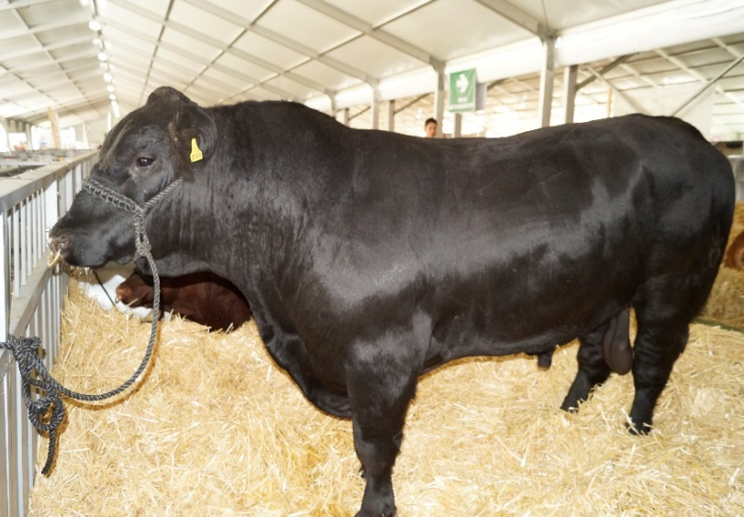
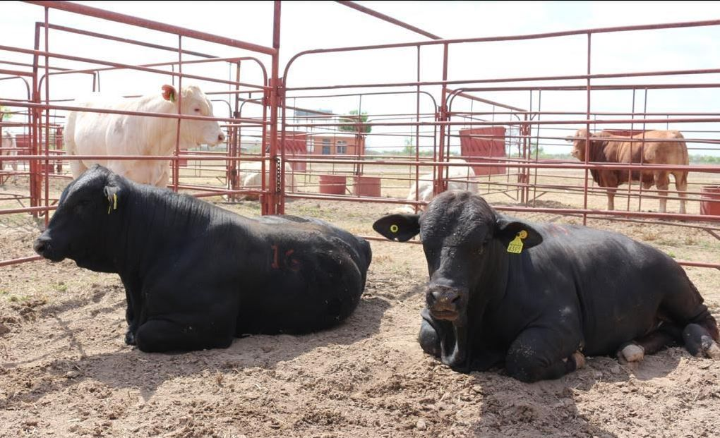
Hatos Libres de Tuberculosis Bovina
Actualmente:
6,127 hatos libres de tuberculosis bovina
con 856,790 cabezas
515 Hatos Libres Certificados
*JUNIO 2022

Slide 15
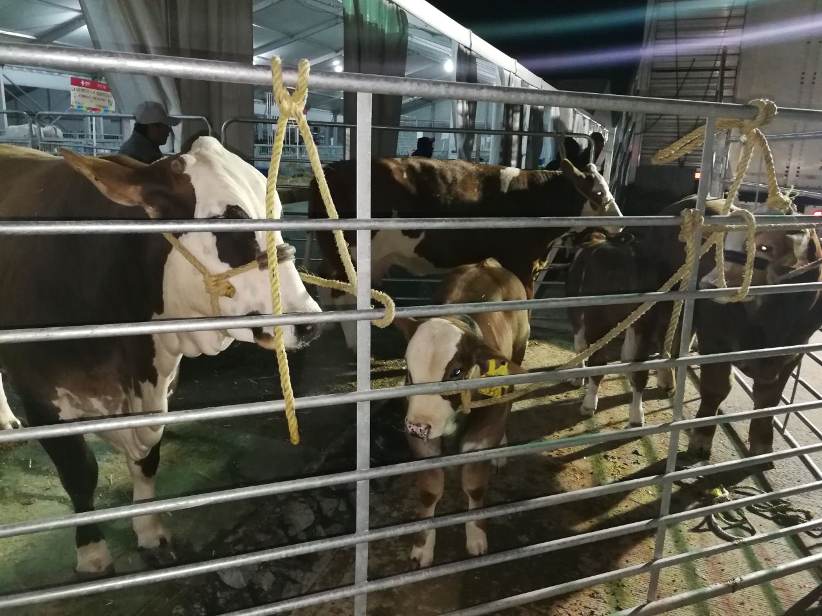
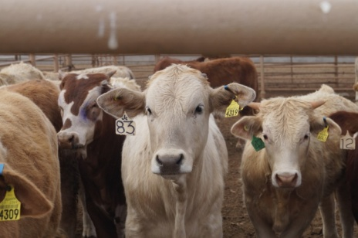
TUBERCULOSIS BOVINA
Exportación de ganado bovino en pie a EUA 1.2 millones de cabezas por ciclo ganadero, siendo un valor de 19 mil 666 MDP (79.92 pesos por Kg de peso)

Slide 16
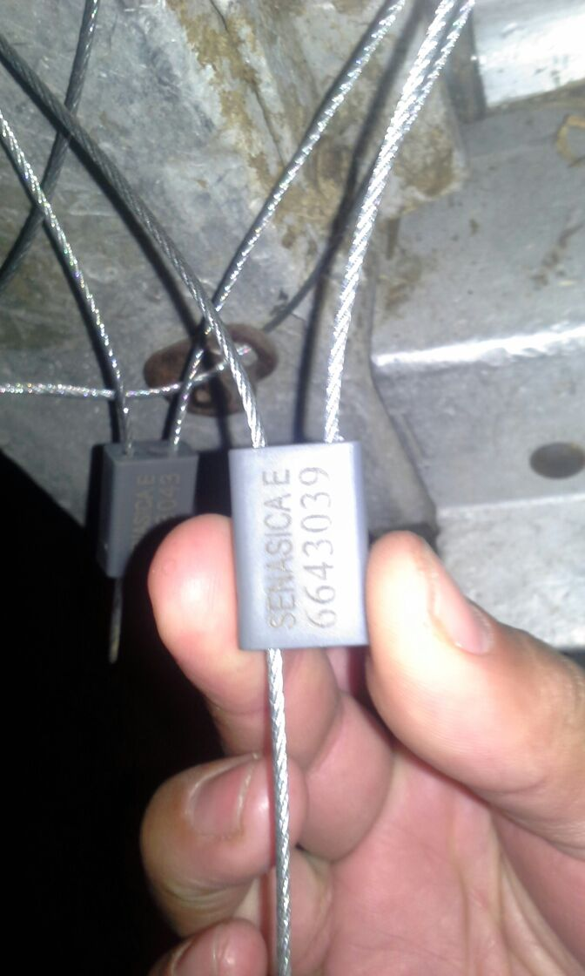
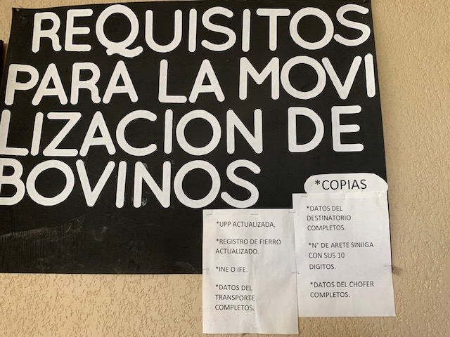
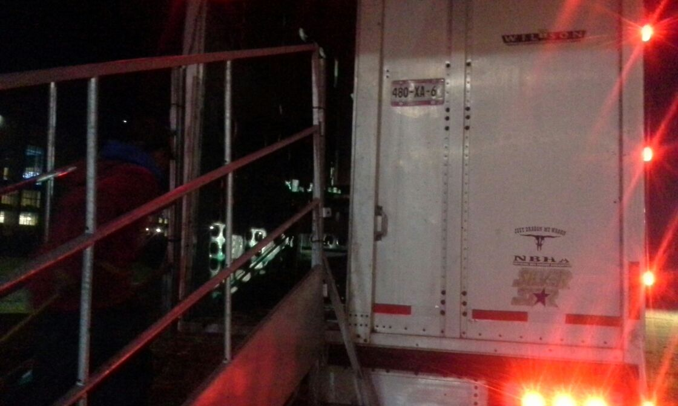

Slide 18
¡GRACIAS!

